Slide 1
Nova obrazovna paradigma slika o svakom detetu
Pružanja podrške deci sa teškoćama u funkcionisanju
dr Otilia Velišek-Braško
Novi Sad, 2021.
Literatura: Metodika inkluzivnog vaspitanja i obrazovanja (2018:19-24) I Godine uzleta (2018:11-12)

Slide 2
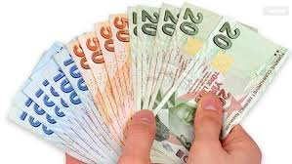
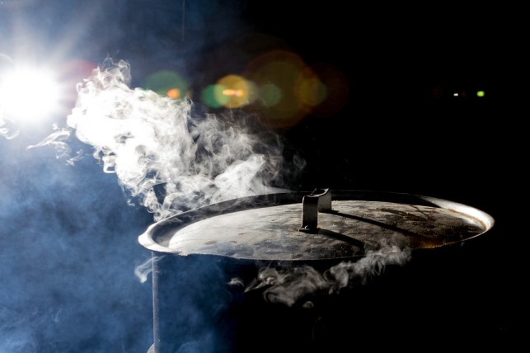
Paradigma
asocijacije

Slide 3
Paradigma
To je način na koji “vidimo” svet – ne očima, nego preko doživljaja, shvatanja, tumačenja. Naša uverenja, vrednosti i postupci određuju naše paradigme.
Paradigme u nauci dao je Kun (Thomas Kuhn), koji ističe da naučna paradigma podrazumeva ono što se posmatra ili razmatra, pitanja koja se postavljaju, kako se pitanja struktuiraju, kako se sprovode naučna istraživanja i kako se interpretiraju naučna saznanja (Gajić & Lungulov, 2011).
Obrazovne paradigme su kao modeli, šeme, orjentiri ili uzori u procesu obrazovanja i učenja, one daju okvir na koji nači se posmatra i tumači kontekst aktera (vaspitno-obrazovne ustanove, deteta, okruženja, odraslih…), određuju njihove uloge i kvalitet u vaspitanju, obrazovanju i učenju.

Slide 4
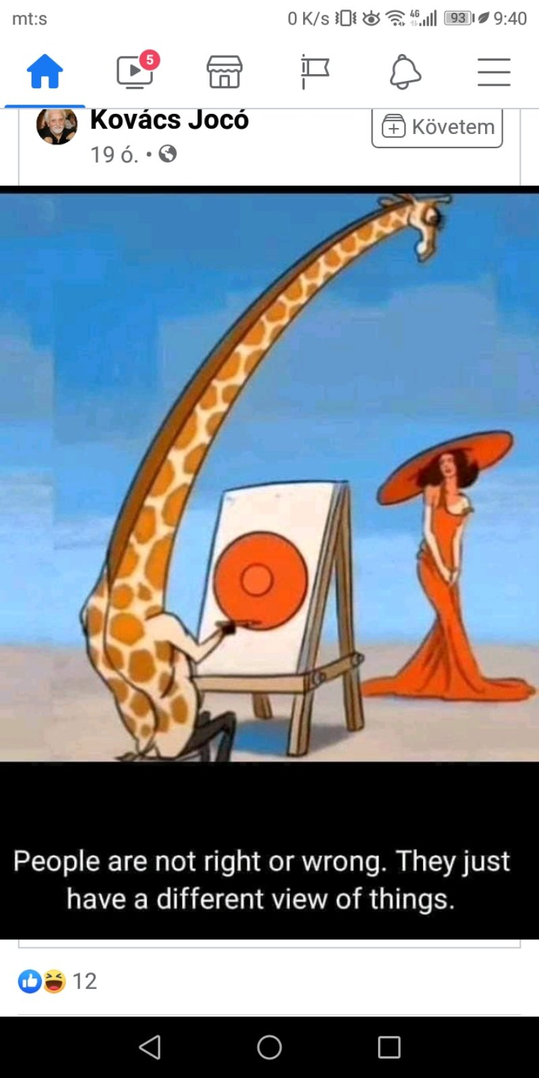
Godine uzleta
Nova obrazovna paradigma kod nas

Slide 5
Obrazovna paradigma
NOVA
TRADICIONALNA
humanističkim shvatanjima deteta i razvoja deteta
celovito u svom prirodnom kontekstu
karakteriše holistički pristup u učenju
(celina pre delova)
razumevalju deteta i sagledavanju konkrete situacije
učenje sekvencijalno
fokusom na davanje ispravnih odgovora
različite discipline, metodičke oblasti, predmeti
atomistički pristup
(delovi pre celine)

Slide 6

Ginger bred man – „Slatkiš od deteta“
Svako dete je …
SLIKA O
SVAKOM
DETETU
Kreativno
Jedinstveno
Kompetentno
Celovito
Bogato potencijalima
Koncepcija
Godina uzleta
(str. 13-14)
Biće igre
Društveno biće
Sposobno za učenje
Usmeren na
odnose

Slide 7

„zvrk“
Drugačije dete

Slide 8


Slide 9

„zvrk“
Drugačije dete

Slide 10
Ginger bred man
„Zvrkasto“ dete je …
Koncepcija
Godina uzleta
SLIKA O SVAKOM
DETETU
Kreativno
Jedinstveno
Kompetentno
Celovito
Bogato potencijalima
Biće igre
Društveno biće
Sposobno za učenje
Usmeren
na odnose

Slide 11
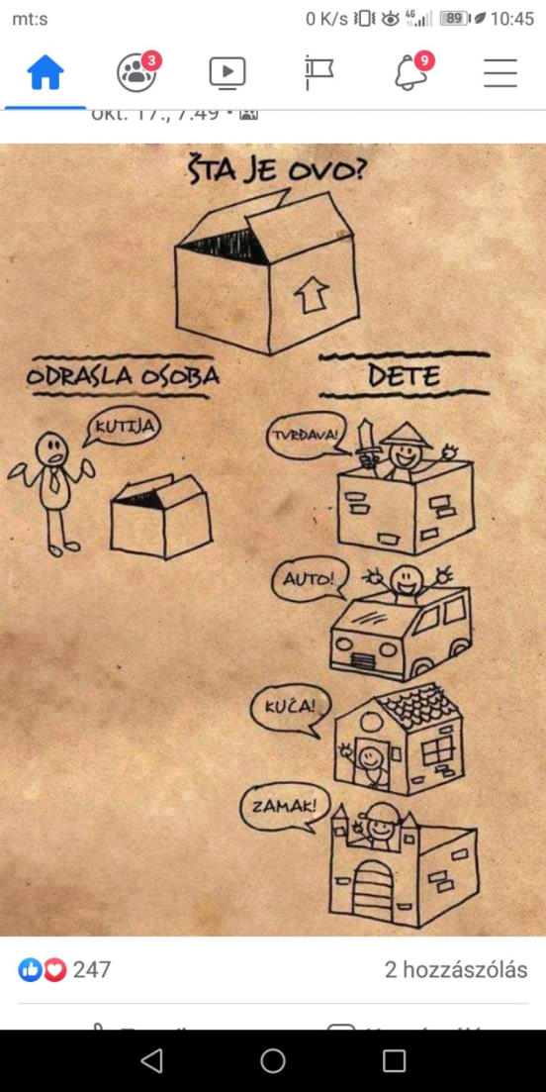
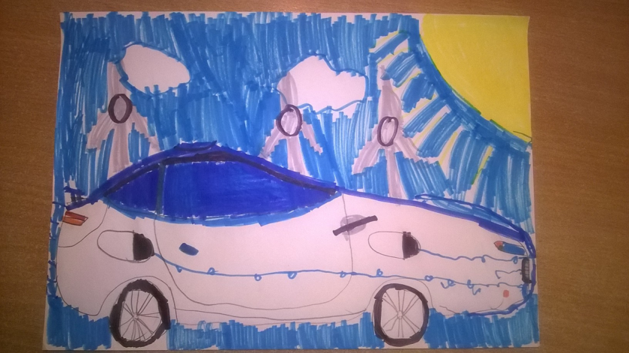
I deca su kompetentna!
Huston Ekoauto

Slide 12
Gerald mcboing-boing
Crtani film

Slide 13
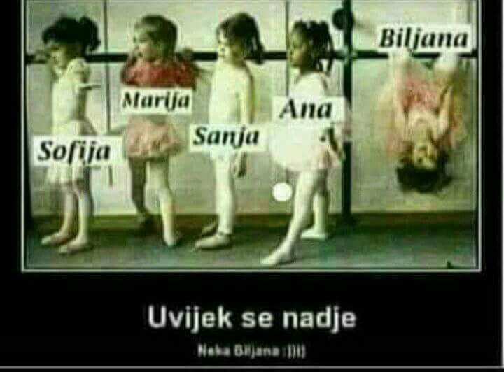
Hvala na pažnji!
Da li je i ova Biljana kompetentna i puna potencijala!?!?!?

